Slide 2
مدیریت نظارت و اعتباربخشی معاونت درمان دانشگاه علوم پزشکی تهران سامانه جامع نظارت بر درمان

Slide 3
اقدام به راه اندازی سامانه جامع نظارتی در راستای ساماندهی نظارت بر مراکز درمانی و یکپارچه سازی نحوه نظارت و چک لیست های نظارتی و متمرکز نمودن کلیه اقدامات نظارتی و تسهیل در امر نظارت بر مراکز درمانی
پیشنهاد طرح مطب سالم ؛ انجام خوداظهاری توسط پزشکان / دندانپزشکان در خصوص موازین نظارتی و هماهنگی با سازمان نظام پزشکی در خصوص صدور پروانه های طبابت بر اساس راستی آزمایی انجام شده

Slide 4
امتیازبندی مطب های پزشکان بر اساس چک لیست نظارتی
با توجه به بررسی اهمیت متغیرهای نظارتی و شاخص های مهم در بازدید ها ، مراکز درمانی از نظر امتیاز نظارتی به سه دسته تقسیم می شوند:
رنگ سبز : مطب های دارای امتیاز چک لیست بیش از 75 امتیاز ، برنامه بازدید سالانه از مطب های سبز
رنگ زرد : مطب های دارای امتیاز چک لیست بین 40 تا 75 امتیاز ، برنامه بازدید 6 ماهه از مطب های زرد
رنگ قرمز : مطب های دارای امتیاز چک لیست کمتر از 40 امتیاز ، برناهمه بازدید 3 ماهه از مطب های قرمز

Slide 5
صفحه ورود به سامانه سمفادsamfad.tums.ac.ir

Slide 6
صفحه ورود به سامانه اپsamfadapp.tums.ac.ir

Slide 7
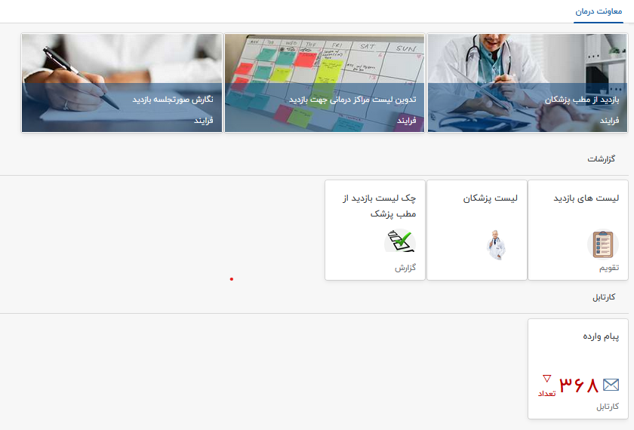
صفحه شروع بازدید سامانه جامع نظارتی در موبایل

Slide 8
تدوین لیست بازدید در سامانه جامع نظارت انتخاب نام پزشک و علت و شیفت بازدید

Slide 9
صفحه شروع بازدید و بررسی اطلاعات پزشک در سامانه جامع نظارتی

Slide 10
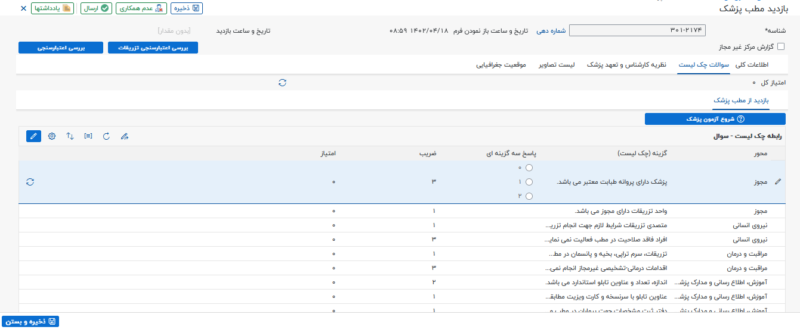
تکمیل سوالات چک لیست در یک صفحه در سامانه جامع نظارتی

Slide 11
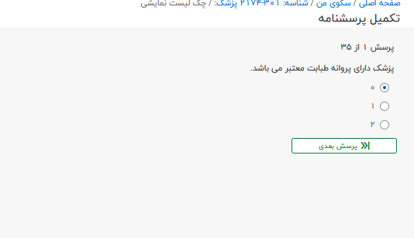
تکمیل چک لیست به صورت سوال به سوال در سامانه جامع نظارتی

Slide 12
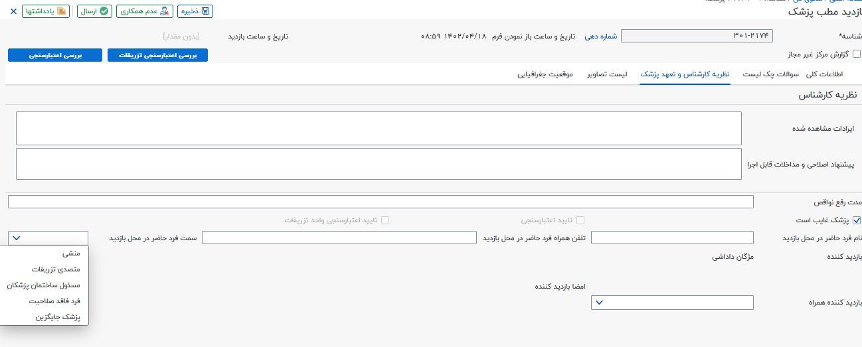
درج نظر کارشناسی و اعتبارسنجی چک لیست

Slide 13
تکمیل چک لیست به صورت سوال به سوال در سامانه جامع نظارتی

Slide 14
درج تصاویر از مطب ها در سامانه جامع نظارتی

Slide 15
درج تصاویر از مطب ها در سامانه جامع نظارتی

Slide 16
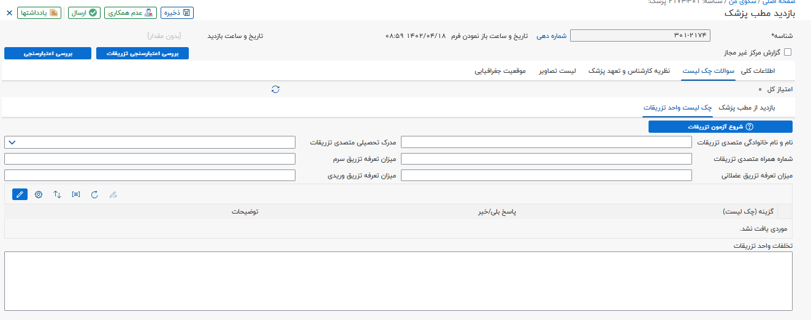
تکمیل چک لیست واحد تزریقات در سامانه جامع نظارتی

Slide 17
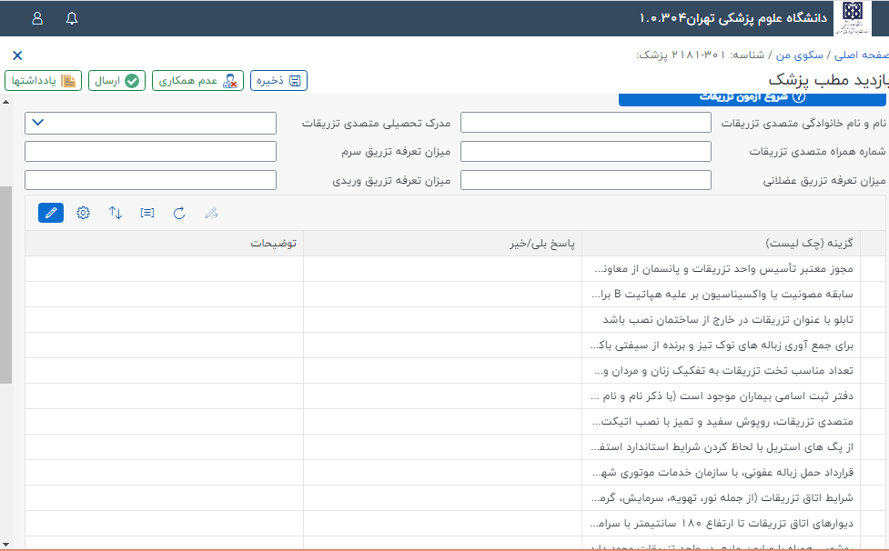
پاسخ به سوالات واحد تزریقات در سامانه جامع نظارتی

Slide 18
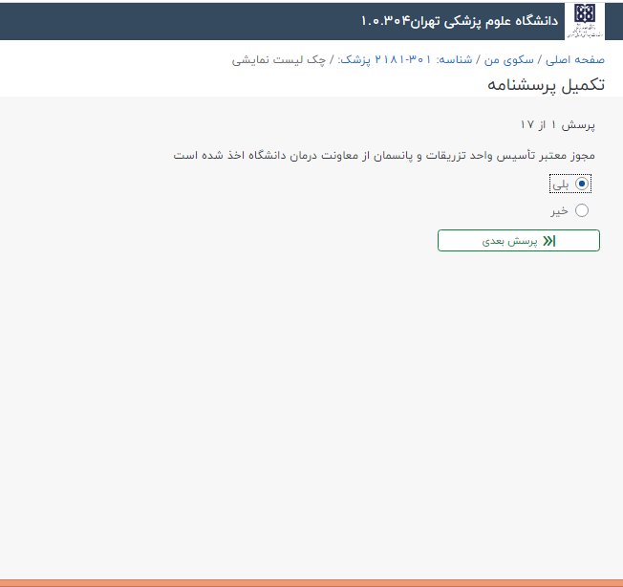
پاسخ سوال به سوال در چک لیست تزریقات در سامانه جامع نظارتی

Slide 19
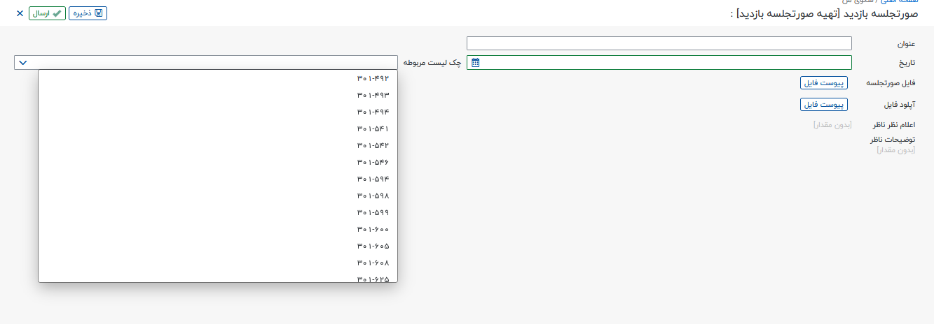
بارگذاری صورتجلسه بازدید خارج از چک لیست در سامانه نظارتی

Slide 20
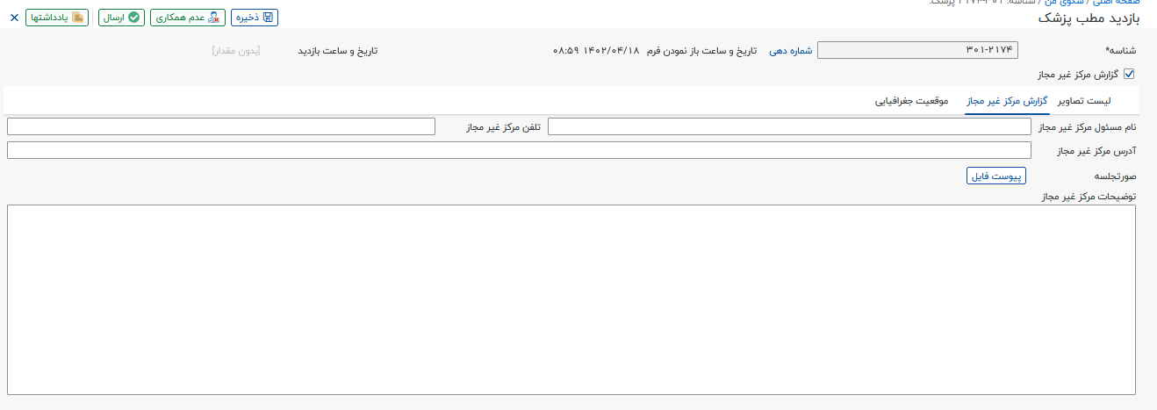
بارگذاری گزارش بازدید از مراکز غیرمجاز در سامانه جامع نظارتی

Slide 21
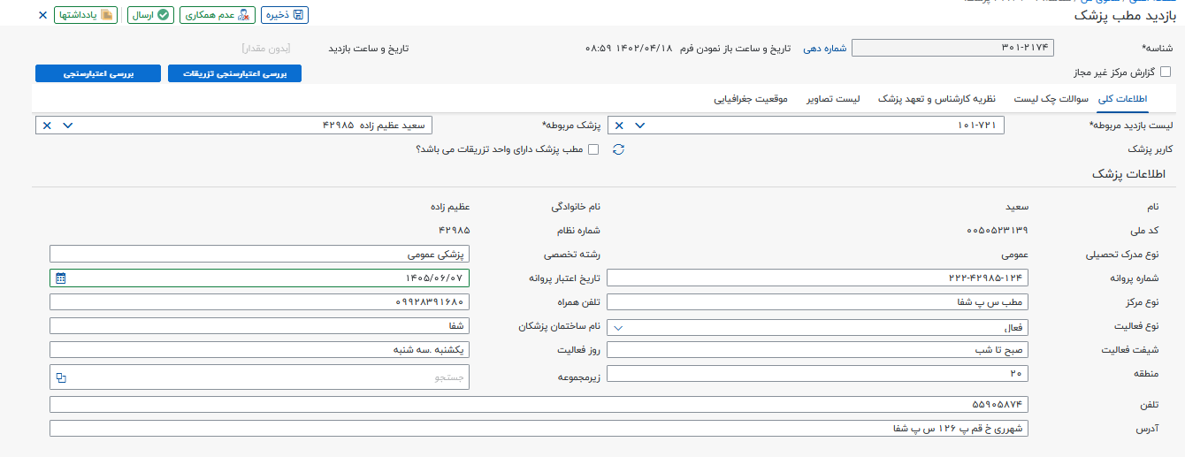
در صورت عدم همکاری پزشک انتخاب گزینه مربوطه

Slide 22
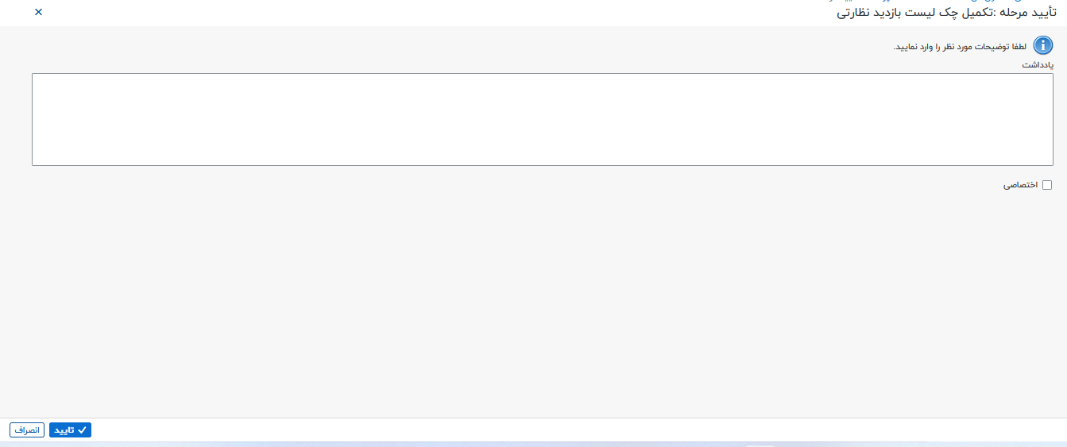
در صورت عدم همکاری پزشک تکمیل باکس توضیحات

Slide 23
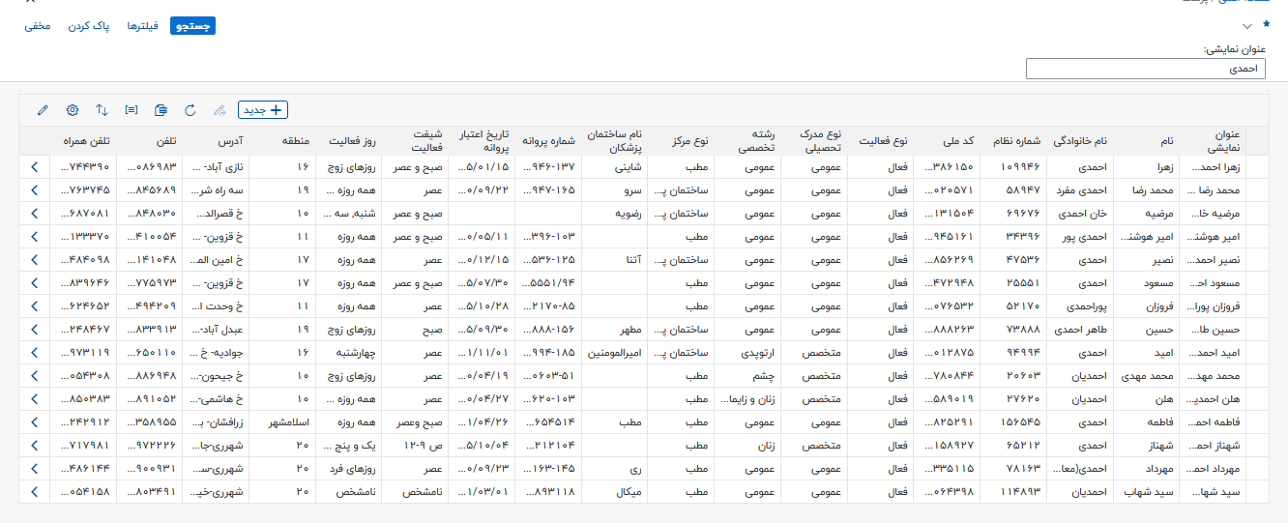
افزودن پزشک جدید در سامانه جامع نظارتی لیست پزشکان جستجو +جدید درج مشخصات پزشک

Slide 24
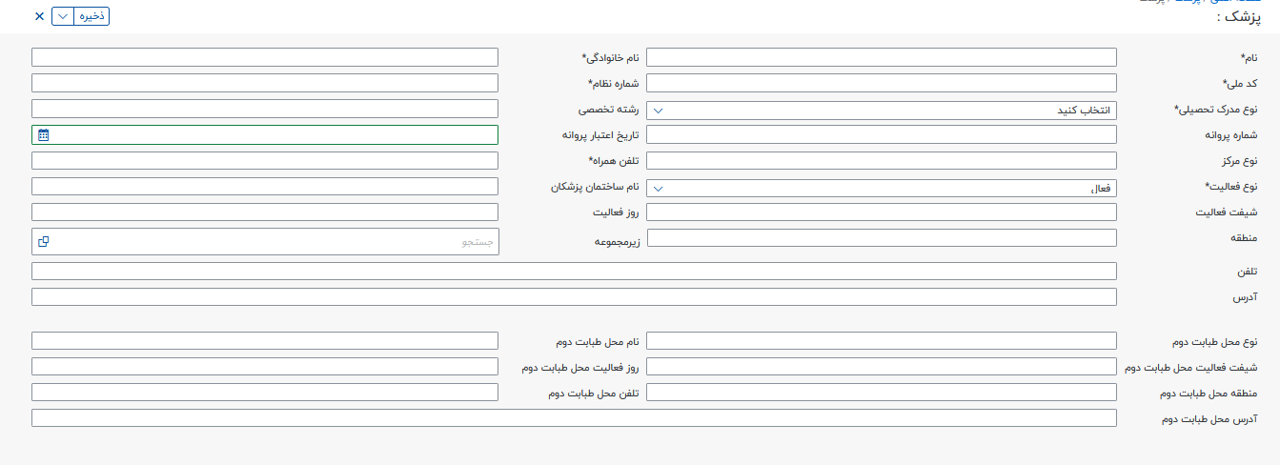
درج مشخصات پزشک جدید در سامانه جامع نظارتی

Slide 25
اضافه کردن پزشک به لیست بازدید در حین انجام بازدید ها
منوی گزارشات
لیست های بازدید
انتخاب لیست بازدید قبلی که توسط خود فرد تنظیم شده باشد
انتخاب علامت ویرایش(مداد)
+جدید
انتخاب پزشک مربوطه

Slide 26
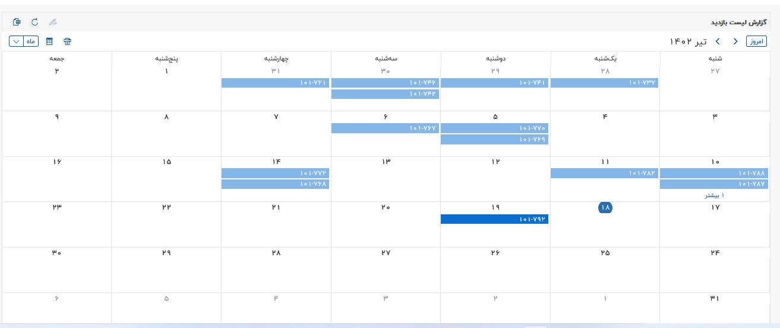
لیست بازدیدهای قبلی

Slide 27
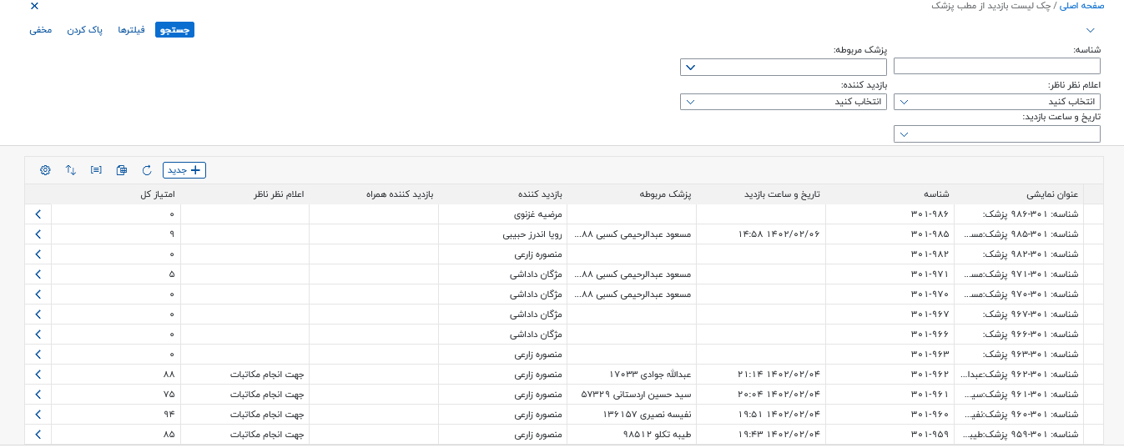
جستجو در چک لیست های ثبت شده قبلی در منوی گزارشات: بر اساس: نام بازدید کننده ، نام پزشک، اقدامات پیرو بازدید و تاریخ بازدید

Slide 28
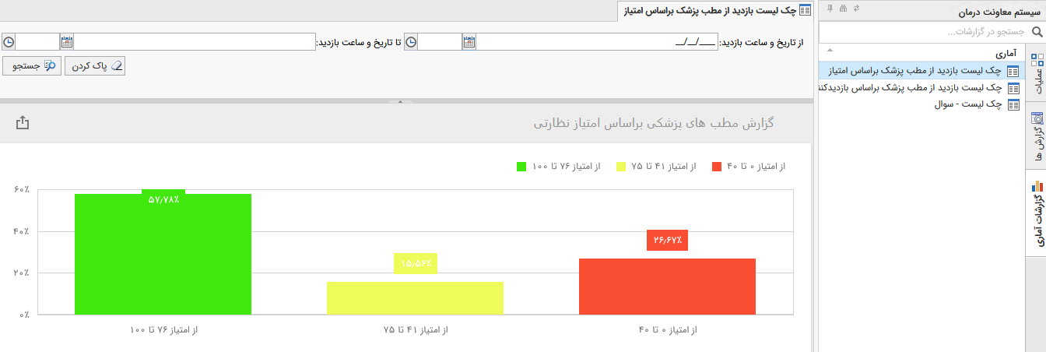
گزارشات آماری از چک لیست پزشکان بر اساس امتیاز نظارتی

Slide 29
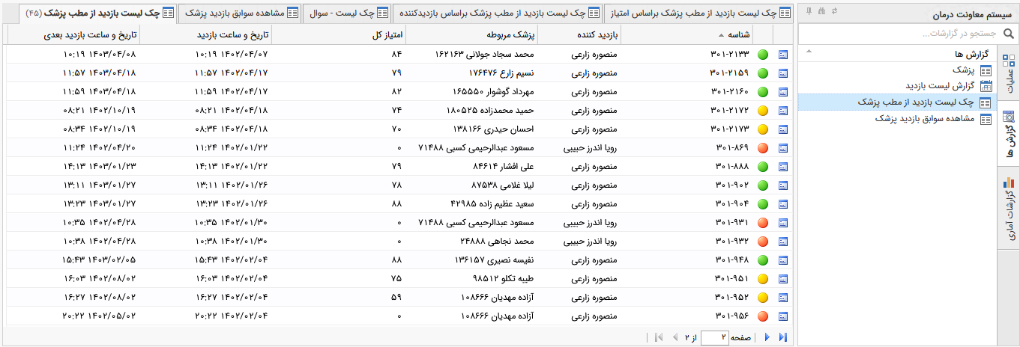
نحوه رنگ بندی چک لیست های پزشکان بر اساس امتیاز نظارتی

Slide 30
گزارشات آماری بر اساس کارشناس بازدید کننده

Slide 31
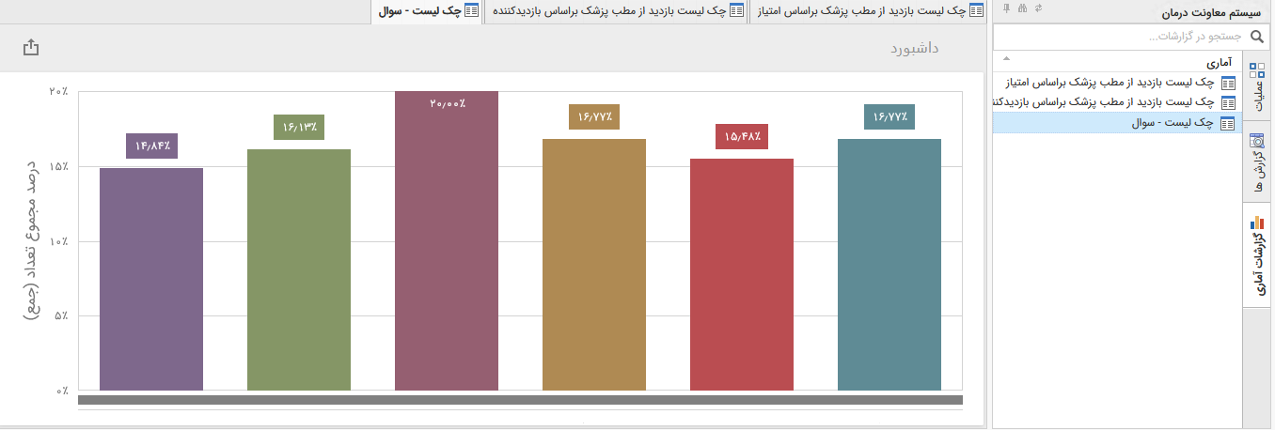
گزارشات آماری از چک لیست پزشکان بر اساس نوع سوالات

Slide 32
گزارش گیری میزان عدم انطباق برخی از آیتم های چک لیست ها

Slide 33
دانشگاه علوم پزشکی تهران
معاونت درمان
مدیریت نظارت و اعتباربخشی

